Slide 1
INGENIERÍA DE SOFTWARE II
60
Barrio Solidario
historias de usuario
Plataforma comunitaria para coordinar ayuda segura, trazable y accesible para adultos mayores
9 épicas • 4 sprints
Grupo IV • Universidad Espíritu Santo • 2026
Notes:
[Sources]
- Documentación elaborada por el equipo del proyecto Barrio Solidario.
[/Sources]

Slide 2
BARRIO SOLIDARIO
La plataforma convierte una necesidad comunitaria en una atención coordinada
PROBLEMA
RESPUESTA
Adultos mayores pueden requerir apoyo cotidiano, pero la coordinación informal dificulta encontrar voluntarios confiables, dar seguimiento y conservar evidencia.
Barrio Solidario organiza solicitudes, postulaciones, asignaciones y jornadas dentro de una plataforma con roles, notificaciones, incidencias y auditoría.
Propósito
Facilitar ayuda comunitaria sin reemplazar servicios médicos, familiares o de emergencia.
Ingeniería de Software II • Grupo IV
02
Notes:
[Sources]
- Documento de Visión y Acta de Constitución de Barrio Solidario.
[/Sources]

Slide 3
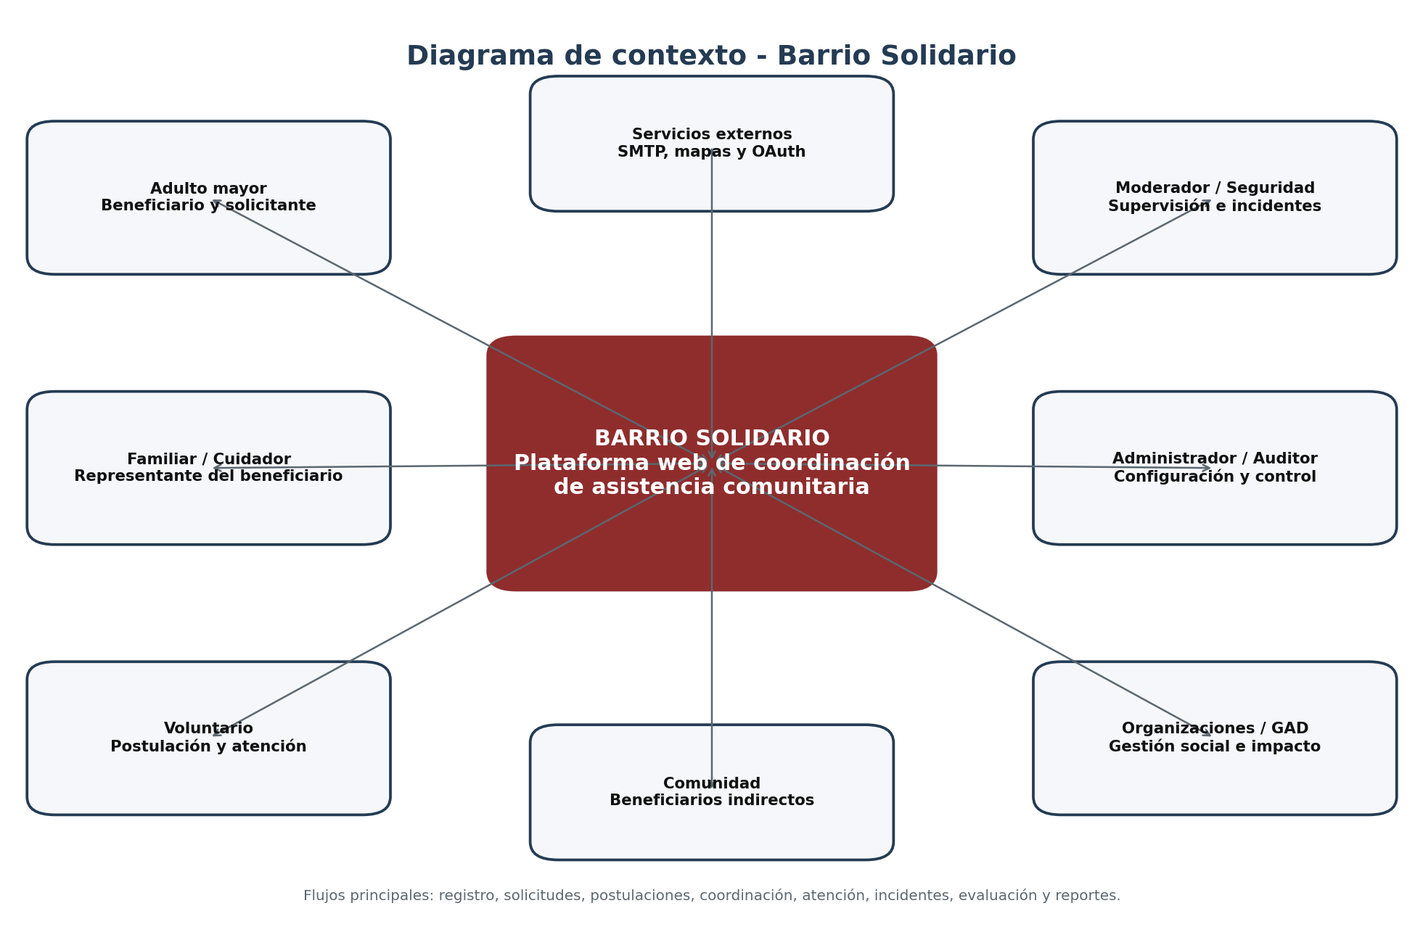
BARRIO SOLIDARIO
El sistema articula participantes, control institucional y servicios externos
El diagrama muestra los intercambios generales; no representa módulos internos ni tecnología.
Ingeniería de Software II • Grupo IV
03
Notes:
[Sources]
- Diagrama de contexto elaborado para el Documento de Visión de Barrio Solidario.
[/Sources]

Slide 4
BARRIO SOLIDARIO
Nueve épicas cubren el ciclo completo de la ayuda
01
04
07
Portal público y participación
Solicitudes de ayuda
Notificaciones
02
05
08
Registro y acceso
Postulación y asignación
Evaluaciones e incidencias
03
06
09
Perfiles y validación
Coordinación y atención
Administración, reportes y auditoría
Cada épica agrupa historias relacionadas y mantiene la trazabilidad con los requisitos funcionales.
Ingeniería de Software II • Grupo IV
04
Notes:
[Sources]
- Product Backlog de Barrio Solidario: 9 épicas y 60 historias de usuario.
[/Sources]

Slide 5
BARRIO SOLIDARIO
El equipo separa decisiones de producto, coordinación y ejecución técnica
GOBIERNO DEL PROYECTO
EQUIPO TÉCNICO
Patrocinio académico
Arquitectura
Ing. Victoria García Velásquez
Kevin Carriel Bonoso
Frontend, UI/UX y accesibilidad
Scrum Master
Mario Luzardo Fierro
Alex Mendoza Morante
Backend y datos
Product Owner
Luis Ramírez Conejo
Víctor Tello Bravo
Calidad, pruebas y seguridad
Luis Rodríguez Barrera
Ingeniería de Software II • Grupo IV
05
Notes:
[Sources]
- Acta de Constitución: asignación de roles del proyecto Barrio Solidario.
[/Sources]

Slide 6
BARRIO SOLIDARIO
De la épica a una tarea verificable
Registro y acceso
ÉPICA
Ejemplo HU-06
Agrupa una capacidad funcional
•
Definir campos y reglas
HU-06 Registrar una cuenta
•
Diseñar formulario
HISTORIA
Expresa valor para el usuario
•
Implementar registro
Análisis · UI · backend · seguridad · pruebas
•
Probar seguridad
SUBTAREAS
Convierte la historia en trabajo asignable
Jira conserva la relación
Parent → Story → Subtask.
Ingeniería de Software II • Grupo IV
06
Notes:
[Sources]
- Sección de unidades de trabajo y subtareas del Sprint 2.
[/Sources]

Slide 7
BARRIO SOLIDARIO
Cuatro sprints llevan el proyecto desde la definición hasta la entrega
SPRINT 1
SPRINT 2
SPRINT 3
SPRINT 4
15–29 ago
29 ago–12 sep
12–26 sep
Desde 26 sep
1
2
3
4
Planificación, requisitos, backlog, modelos y Jira
Diseño detallado y base funcional
Flujo de colaboración, calidad y riesgos
Integración, pruebas y cierre
Las reuniones de seguimiento se realizan los martes de 21:00 a 22:00 y a demanda.
Ingeniería de Software II • Grupo IV
07
Notes:
[Sources]
- Plan de Trabajo ISII y acuerdos del Acta de Constitución.
[/Sources]

Slide 8
BARRIO SOLIDARIO
Las historias se distribuyen según sus dependencias
SPRINT 2
SPRINT 3
SPRINT 4
22 HU
18 HU
20 HU
HU-01 a HU-22
HU-23 a HU-40
HU-41 a HU-60
Portal, acceso, perfiles y solicitudes
Postulación, asignación y jornadas
Control, reportes, seguridad y auditoría
Sprint 1 concentra las 20 actividades de planificación y documentación; las HU comienzan desde el Sprint 2.
Ingeniería de Software II • Grupo IV
08
Notes:
[Sources]
- Distribución acordada del Product Backlog entre los sprints 2, 3 y 4.
[/Sources]

Slide 9
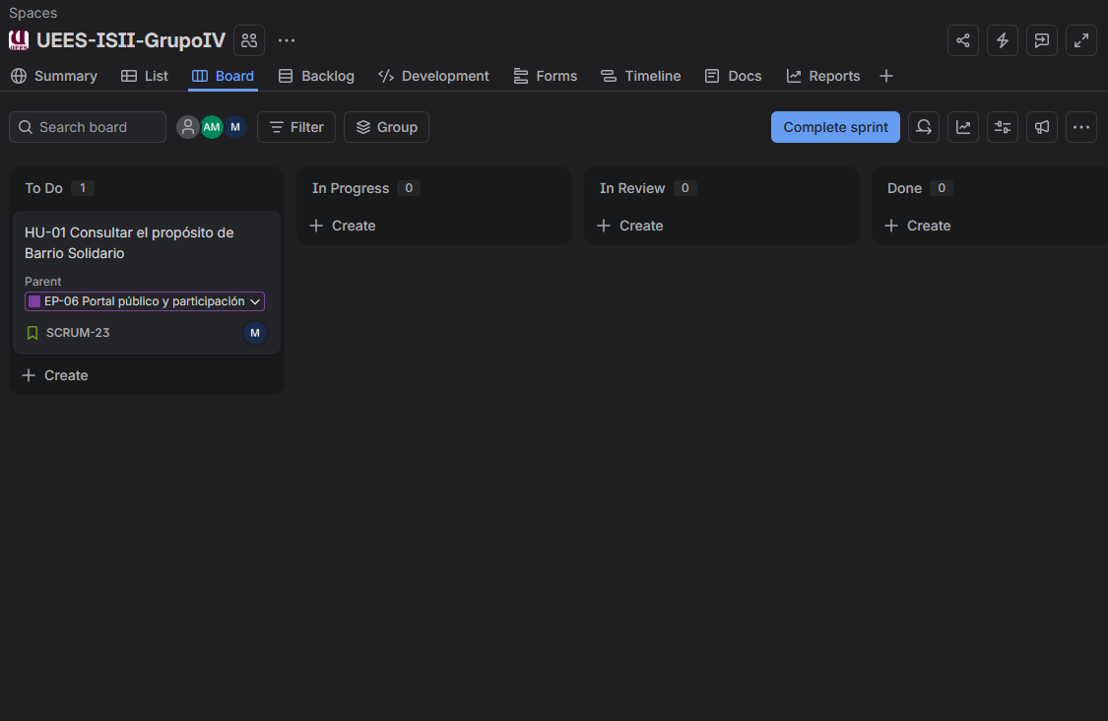
BARRIO SOLIDARIO
Jira hace visible el avance y la responsabilidad de cada elemento
Flujo de trabajo
01
To Do
02
In Progress
03
In Review
04
Done
Cada tarjeta conserva épica, responsable, estado y evidencia.
Ingeniería de Software II • Grupo IV
09
Notes:
[Sources]
- Captura del tablero Jira del proyecto UEES-ISII-GrupoIV proporcionada por el equipo.
[/Sources]

Slide 10
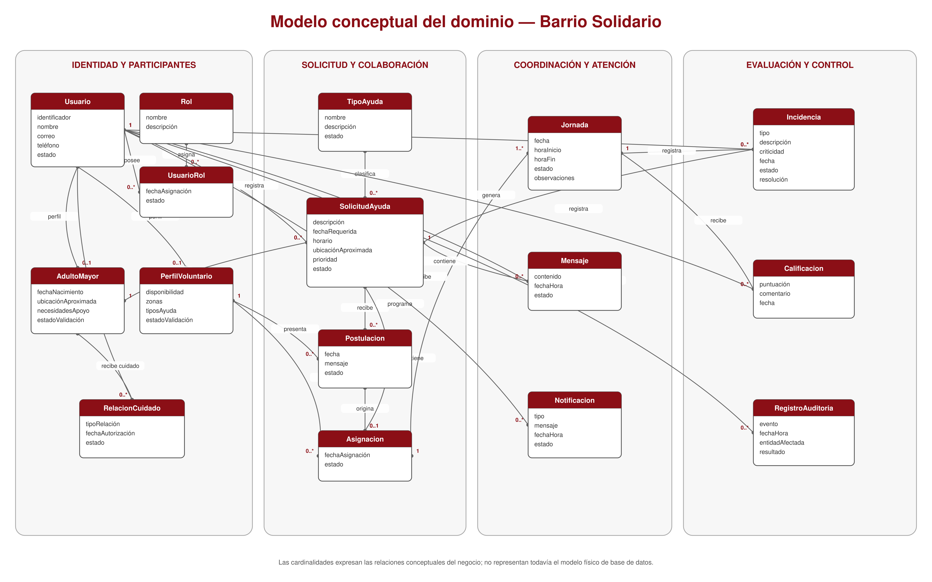
BARRIO SOLIDARIO
El dominio conecta identidad, colaboración, atención y control
Identidad
Usuarios, roles y perfiles
Colaboración
Solicitudes, postulaciones y asignaciones
Atención
Jornadas, mensajes y notificaciones
Control
Evaluaciones, incidencias y auditoría
Ingeniería de Software II • Grupo IV
10
Notes:
[Sources]
- Modelo conceptual del dominio elaborado para Barrio Solidario.
[/Sources]

Slide 11
BARRIO SOLIDARIO
La planificación deja un camino trazable para construir y validar el producto
01
Definido
Acta, visión, requisitos y actores
02
Organizado
9 épicas, 60 HU y responsables
03
Planificado
4 sprints y unidades de trabajo
04
Controlado
Jira, criterios de aceptación y evidencias
Siguiente objetivo: convertir las historias priorizadas en incrementos funcionales, probados y demostrables.
Ingeniería de Software II • Grupo IV
11
Notes:
[Sources]
- Síntesis de los entregables y planificación del proyecto Barrio Solidario.
[/Sources]

